Slide 1


PHITS講習会 基礎実習（I）：
体系及び線源の定義
2022年3月改訂
title

Slide 2
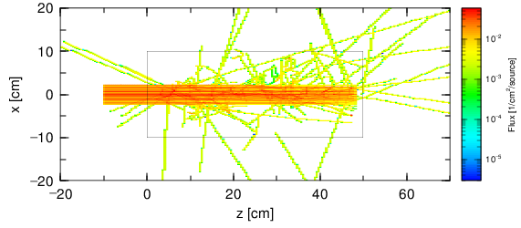
本実習の目標
PHITS入力ファイルの基礎的な書式を理解し，基本的な体系と線源を設定して粒子輸送シミュレーションが実行できるようになる
本実習の最後に行うシミュレーション結果。円柱の水に290MeV陽子ビームを入射した時の体系内での粒子フルエンス
Purpose
2

Slide 3
実習内容
PHITSの入力ファイルについて
３次元体系
  基本的な定義の方法
  領域を定義する方法
  直方体、円柱の定義方法
  物質の追加方法
  ジオメトリ描画・作成ソフト
線源
まとめと宿題
Notes:
「実習」 前の基本的な話から

Slide 4
PHITS入力ファイルの書式
全ての計算条件はテキスト入力（PHITS語）
入力ファイルは複数のセクションで構成
[ セクション名 ] ←セクションのはじまり
入力ファイルの基本書式
キーワード（パラメータ） = 数値 または 文字列
（スペースは無視）
もしくは
数値（文字列）１ 数値（文字列）２ 数値（文字列）３ …
スペース区切り
１行に書けるのは２００文字まで。それ以上は継続行に書く
継続行は，文頭に６個以上のスペースを入れる
パラメータを数式で与えることも可能: 例 1.0+exp(-2.0)
General description
Notes:
所謂「PHITS言語」
角括弧（：大カッコ←最近では望ましくない呼び名らしい。）

Slide 5
入力補助
[ ]off
セクションの読み飛ばし。
コメント
文頭５カラム内にあるC（[material]セクションは除く）
文中にある$もしくは#
ただし、[cell]と[surface]セクションでは#は使えません
→ $を奨励！
qp:
次のセクションまで読み飛ばし。
q:
[End]セクションと同義。
全角文字は，コメント文内のみ利用可能（全角スペースに注意！）
大文字と小文字は区別しません
フォルダ名に全角文字があると正しく動作しない可能性があります
General description

Slide 6
入力ファイルに必要なもの
PHITSコードによるシミュレーション計算は、コンピュータ上（バーチャルな世界）に3次元の実験体系を構築し、体系内で発生した放射線の振る舞いを観察するものである。
⇒ ① 3次元体系
② 線源
③ 検出器
三大要素
サンプルインプット「lec01.inp」
で確認してみよう。
General description
Notes:
この三大要素をテキストで表現しないといけない。

Slide 7
サンプルインプットの構成
入力ファイルは、
9つの[ ]セクションで構成されています。
[Title]
title comments
[Parameters]
define parameters
[Source]
define source
[Material]
define materials
[Surface]
define surfaces
[Cell]
define cells
[T-Track]
track length tally
[T-3dshow]
3d show tally
[End]
② 線源
放射線の発生
lec01.inp
① 3次元体系
実験体系
③ 検出器
観察する
※ セクションは順不同で記載可
General description

Slide 8
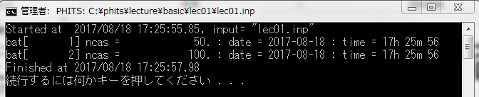
計算結果
batch.out: 計算の進捗状況 → 基礎実習III
phits.out: PHITS計算結果のサマリーファイル
track_xz.eps: 計算結果の画像ファイル
track_xz.out: 計算結果の数値データファイル
track_xz_err.eps: 統計誤差の画像ファイル
track_xz_err.out: 統計誤差の数値データファイル
基礎実習II
入力ファイル名
計算の進捗状況
と時間情報
ターミナル出力
（エラー情報が出力される場合もあります）
General description

Slide 9
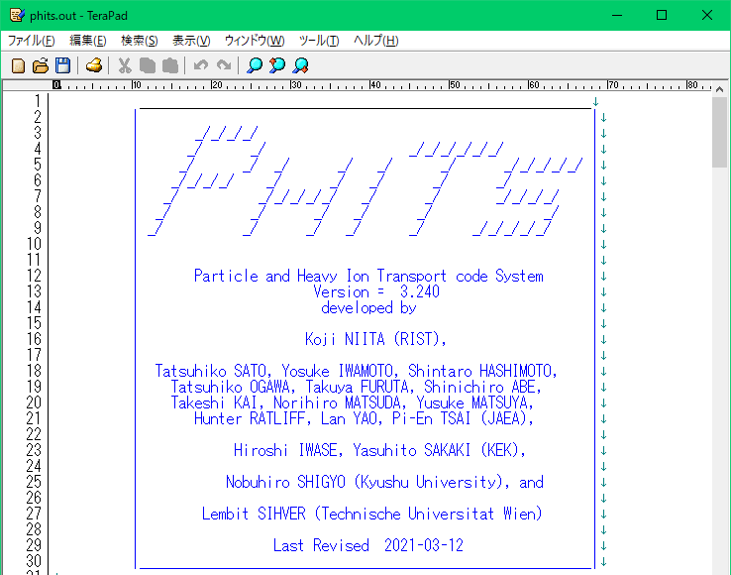
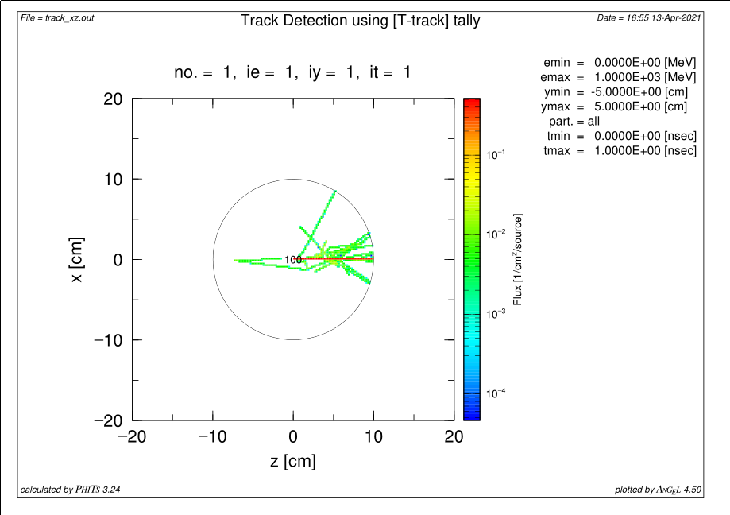
計算結果（例）
track_xz.eps
phits.out
バージョン情報
計算結果の画像表示
計算のSummary
General description

Slide 10
標準出力ファイル
phits.out
計算結果のSummary，エラー情報が表示される場合もあり
PHITSロゴ＋バージョン情報
インプットエコー
  入力ファイルから読み込んだ各パラメーターの値
  デフォルトの値やパラメーターの説明が記載されている
  “off”を用いて読み飛ばしたセクションは含まれない
計算に使用したメモリのレポート
  Geometry(体系), Material(物質), tally(検出器)等のそれぞれの使用状況
各バッチの情報(バッチについては基礎実習（III）にて説明)
PHITS計算全体のまとめ
  ソース粒子の発生回数、核反応が起きた回数等
  輸送した粒子の情報
  核反応等で生成した粒子の数
  CPU time(計算時間)
  核データの利用回数、核反応モデル毎の使用回数(核データや核反応モデルについては基礎実習（III）にて説明)
事務局がお尋ねする場合があります
使用量が多すぎてエラーが表示される場合あり
General description

Slide 11
セクションの種類
セクション名
[title]
[parameters]
[source]
[material]
[surface]
[cell]
[transform]
[temperature]
[mat time change]
[magnetic field]
[electro magnetic field]
[delta ray]
[track structure]
セクション名
[super mirror]
[elastic option]
[frag data]
[importance]
[weight window]
[forced collisions]
[volume]
[multiplier]
[mat name color]
[reg name]
[counter]
[timer]
[end]
※ 各セクションについてはマニュアル4節を参照してください。
General description
Notes:
実際の実験条件を忠実に再現できるように様々なセクションが用意されている。

Slide 12
Tally（検出器）セクション
セクション名
[t-track]
[t-cross]
[t-point]
[t-deposit]
[t-deposit2]
[t-yield]
[t-product]
[t-dpa]
[t-let]
[t-sed]
セクション名
[t-time]
[t-interact]
[t-dchain]
[t-wwg]
[t-wwbg]
[t-userdefined]
[t-gshow]
[t-rshow]
[t-3dshow]
Tallyセクションは複数個定義できます。
情報を取得する検出器の役割を果たすものです。
＊各タリーセクションについてはマニュアル6節をご参照ください。
General description
Notes:
興味のある物理量を得ることに適したTally（検出器）が用意されている。

Slide 13
実習内容
PHITSの入力ファイルについて
３次元体系
  基本的な定義の方法
  領域を定義する方法
  直方体、円柱の定義方法
  物質の追加方法
  ジオメトリ描画・作成ソフト
線源
まとめと宿題
Contents
Notes:
「実習」 前の基本的な話から

Slide 14
基本的な定義の方法
PHITSで3次元体系を定義する際は次の手順で行います。
1) [Material]で物質を定義する
2) [Surface]で容れ物の面を定義する
水(H₂O)
アルミ(Al)
直方体の面
球面
円柱面
組み合わせる
3) [Cell]で物質を入れて容れ物（セル）を定義する
球状の水
直方体のアルミ
円柱状の水
Geometry (General definition)

Slide 15
3次元体系の座標系
PHITSでは、XYZ座標系に体系（容れ物の集合）を構築します。
Z
真空
or 空気
Y
X
外部ボイド
バーチャルな世界の無限に広がる空間を使用できます。
ただし、真空や空気の領域も明示的に定義する必要があり、また、計算体系の外側の領域も”外部ボイド”として定義する必要があります。
Geometry (General definition)
Notes:
XYZ座標系（無限に広がる空間）

Slide 16
物質を定義する
物質番号, (元素, 組成比)…
lec01.inp
[ M a t e r i a l ]
mat[1] H 2 O 1
[ S u r f a c e ]
10 so 10.
[ C e l l ]
100 1 -1.0 -10
101 -1 10
H : O = 2 : 1
⇒ H₂O（水）
物質(material)を定義する際は幾つかの書式が利用できます。
H 2 O 1 (組成比を正の値で与えた場合: 原子比率)
H -2/18 O -16/18 (組成比を負の値で与えた場合: 質量比)
＊元素の質量数が指定されない場合は天然同位体比が使われます。質量数を指定する場合は、元素記号の左側に質量数を加えた書式（例、1H, 16O）か、原子番号Zと質量数Aを用いた式 Z*1000+A （例、 1001, 8016）を使用してください。
Geometry (General definition)
Notes:
物質を満たす1

Slide 17
面を定義する
面番号, 形状, パラメーター（大きさ, 位置座標）
長さに関するパラメーターの単位は “cm”
lec01.inp
[ M a t e r i a l ]
mat[1] H 2 O 1
[ S u r f a c e ]
10 so 10.
[ C e l l ]
100 1 -1. -10
101 -1 10
“XYZ座標系の原点を中心とした球の表面”を表す記号。
半径は10cm
様々な形状の面をPHITSでは定義できます。
so, sx, sy, sz, s (球面)
px, py, pz (平面)
cx, cy, cz (円柱側面)
rpp (直方体)
etc. (マニュアル5.5参照)
Geometry (General definition)
Notes:
球の骨組み

Slide 18
容れ物（セル）を定義する
セル番号, 物質番号, 密度, 面番号
lec01.inp
[ M a t e r i a l ]
mat[1] H 2 O 1
[ S u r f a c e ]
10 so 10.
[ C e l l ]
100 1 -1.0 -10
101 -1 10
100: セル番号
1 : 物質番号
-1.0 : 物質密度
= 1.0 g/cm³
(正の場合:10²⁴ atoms/cm³)
-10 : 10番の面の内側
101: セル番号
-1 :外部ボイド（仮想空間の領域外）
＊密度の項は不要
10 : 10番の面の外側
Geometry (General definition)
Notes:
球の骨組み

Slide 19
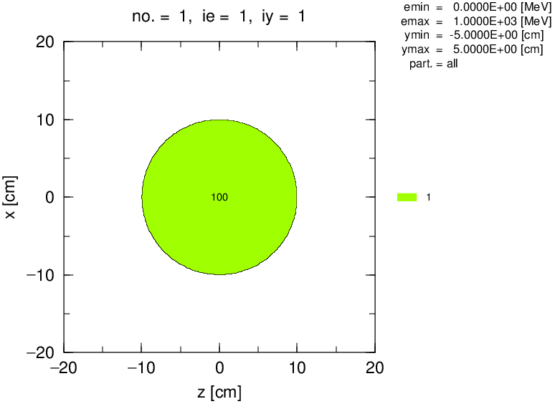
体系の確認
lec01.inp
[ P a r a m e t e r s ]
icntl = 8
file(1) = c:/phits
file(6) = phits.out
作成した体系を
確認する時の値
体系を確認する手順
1） [Parameters]セクションに
あるicntlパラメータを変更する。
2） PHITSを実行する。
3） epsファイル“track_xz.eps”
を表示させる。
ダブルクリック
lec01.inpの体系を確認してみましょう。
track_xz.eps
原点を中心とする半径10cmの球（XZ平面による断面図）
Geometry (General definition)
Notes:
ここまで。
領域の二重定義でエラーが出るはずです。

Slide 20
課題1
球の半径を10cmから20cmに変えてみよう。
lec01.inp
[ M a t e r i a l ]
mat[1] H 2 O 1
[ S u r f a c e ]
10 so 10.
[ C e l l ]
100 1 -1.0 -10
101 -1 10
Geometry (General definition)

Slide 21
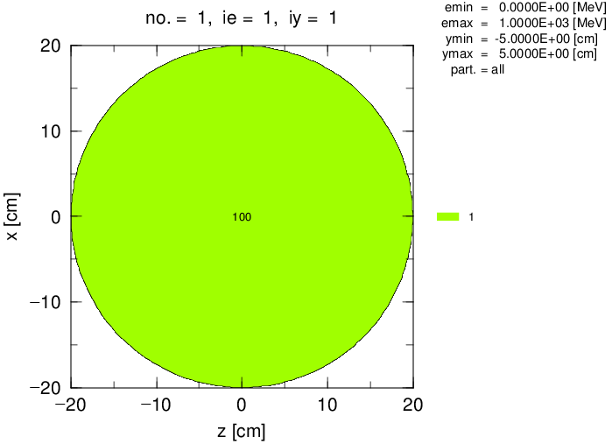
課題1の答え合わせ
球の半径を10cmから20cmに変えてみよう。
lec01.inp
[ M a t e r i a l ]
mat[1] H 2 O 1
[ S u r f a c e ]
10 so 20.
[ C e l l ]
100 1 -1.0 -10
101 -1 10
track_xz.eps
球の半径が20cmになっていますか？
Geometry (General definition)

Slide 22
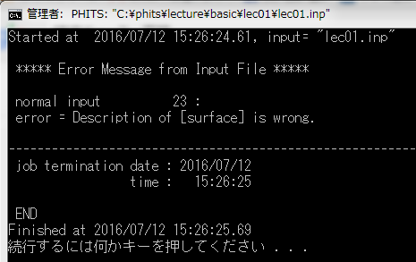
入力ファイルのエラー
lec01.inp
[ M a t e r i a l ]
mat[1] H 2 O 1
[ S u r f a c e ]
10 so 20.
[ C e l l ]
100 1 -1.0 -10
101 -1 10
間違いのあった行番号とその内容が表示されます
（phits.outに出力される場合もあります）
対応する行番号の内容を確認して入力ファイルを修正して下さい
Geometry (General definition)

Slide 23
インプットファイルについて
PHITSの講習会資料は、基本的に途中で課題や例題を出して、その問題を実習することを想定して作成しています。
基本的には，１つのインプットファイル（基礎実習1の場合はlec01.inp）を編集して行きますが，各課題の変更内容を反映させたインプットファイルも各レクチャーフォルダの/input/フォルダ中に用意しています。もし、幾つかの課題を飛ばしたい場合がありましたら、 /input/フォルダにあるファイルをコピーして、挑戦したい課題に進んでください。
ただし、ファイル名に付けられている数字は、挑戦すべき課題の番号に対応しています。例えば、課題3に挑戦する場合は、lec01-3.inpのファイルをご使用ください。課題1と課題2で行われるべき編集が反映された内容となっています。
Geometry (General definition)

Slide 24
新しい面の定義方法
XYZ座標系の原点を中心とした半径5cmの球面を[surface]セクションに追加してみよう
※ 1列目の数値“10”は面の識別番号（面番号
と言う）です。面番号は1~999999まで自由に
付けられますが，今回は仮に“11”としましょう。
lec01.inp
[ M a t e r i a l ]
mat[1] H 2 O 1
[ S u r f a c e ]
10 so 20.
11 so 5.
[ C e l l ]
100 1 -1.0 -10
101 -1 10
Geometry (General definition)
Notes:
課題[Surface]セクション
半径5cmの球を作ってみよう。

Slide 25
課題2
新しく定義した面（面番号11）を使って，半径5 cmの水球を[cell]セクションに加えてみよう。
1列目の数値“100”は容れ物の識別番号（セル番号と言う）です。セル番号も1~999999まで自由に付けられますが，今回は仮に“102”としましょう。
lec01.inp
[ M a t e r i a l ]
mat[1] H 2 O 1
[ S u r f a c e ]
10 so 20.
11 so 5.
[ C e l l ]
100 1 -1.0 -10
101 -1 10
102 *** *** ***
Geometry (General definition)
Notes:
課題[Cell]セクション
半径5cmの球を作ってみよう。

Slide 26
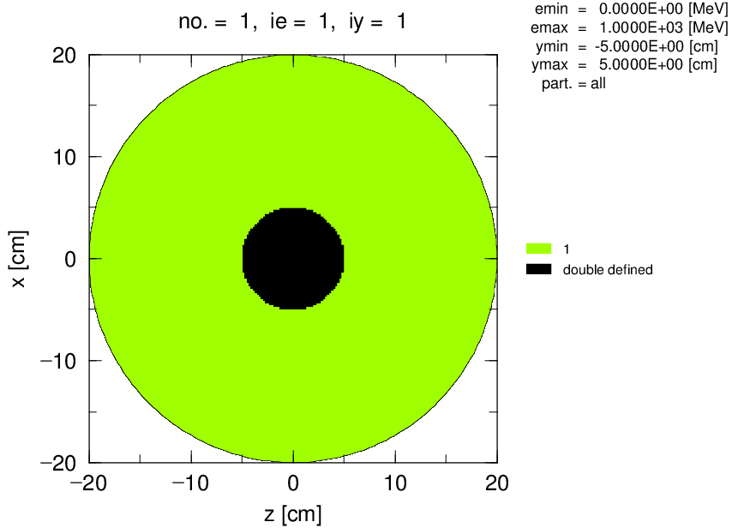
課題2の答え合わせ
新しく定義した面（面番号11）を使って，半径5 cmの水球を[cell]セクションに加えてみよう。
lec01.inp
[ M a t e r i a l ]
mat[1] H 2 O 1
[ S u r f a c e ]
10 so 20.
11 so 5.
[ C e l l ]
100 1 -1.0 -10
101 -1 10
102 1 -1.0 -11
track_xz.eps
セル番号102と
セル番号100は領域が被っている。
⇒ 二重定義
どっちとも取ることができ混乱。
半径5cmの球の領域は体系エラー（二重定義）となっている。
(体系エラーファイルtrack_xz_geo.outが出力される)
Geometry (General definition)
Notes:
ここまで。
領域の二重定義でエラーが出るはずです。

Slide 27
体系エラーファイル
体系エラーが起こっている場合、どの領域（座標）で起こっているのかをまとめた体系エラーファイル（*_geo.out）が作成されます。
track_xz_geo.out
体系エラーが起こっているx, y, z座標
Errors of cell definition in EPS Page No. = 1
Overlapped Cell IDs x, y, z coodinates
(Cells 0 0 indicate undefined region)
100 102 -4.847761E+00 1.234568E-11 -1.211940E+00
100 102 -4.847761E+00 1.234568E-11 -1.009950E+00
100 102 -4.847761E+00 1.234568E-11 -8.079602E-01
・・・ ・・・ ・・・ ・・・
2重定義となっているセル番号
1つしかエラーが起こっていない場合でも、複数の座標点における情報が書き出されます。
Geometry (General definition)
Notes:
未定義⇔二重定義 おおよそ対をなす言葉。

Slide 28
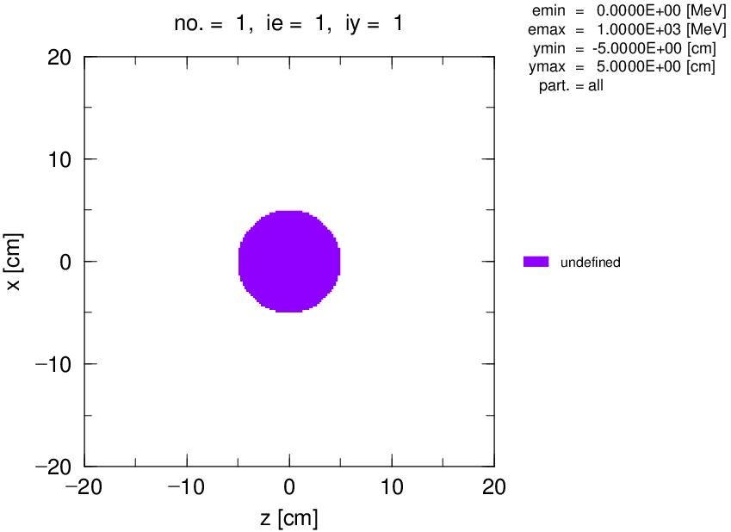
体系エラー（未定義）
二重定義 ⇔ 未定義
現在位置（対応する物質）
を見失い、困ってしまう。
注) PHITSではバーチャルな世界の無限に広がる空間を使用することができる。逆に、全ての空間は何かしらの物質で満たす必要がある。
3次元体系の定義には、一意となる指定方法が求められる。
未定義領域がある場合
（ただし、周りの定義された領域が未表示となる場合があります。）
Geometry (General definition)
Notes:
未定義⇔二重定義 おおよそ対をなす言葉。

Slide 29
実習内容
PHITSの入力ファイルについて
３次元体系
  基本的な定義の方法
  領域を定義する方法
  直方体、円柱の定義方法
  物質の追加方法
  ジオメトリ描画・作成ソフト
線源
まとめと宿題
Contents
Notes:
「実習」 前の基本的な話から

Slide 30
領域を定義する方法
領域を定義するために次の考え方を使います。
面の外側と内側を+（プラス）と-（マイナス）で区別。
集合論理演算を用いる。
+11
(面11の外側）
-11
(面11の内側)
面番号11
積集合
和集合
否定
Geometry

Slide 31
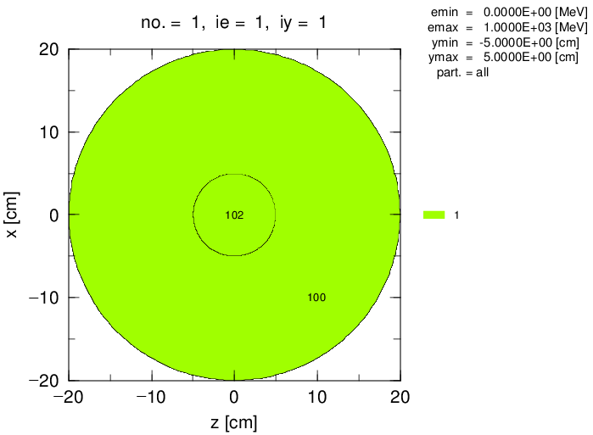
積集合：AかつB （A and B）
2つの領域で共有する部分を指定する場合は、符号をもつ2つの面番号を“スペース”で繋げます（積）。
+11を加えてみましょう。（+は省略可）
lec01.inp
[ M a t e r i a l ]
mat[1] H 2 O 1
[ S u r f a c e ]
10 so 20.
11 so 5.
[ C e l l ]
100 1 -1.0 -10 11
101 -1 10
102 1 -1.0 -11
10番の面の内側かつ11番の面の外側
track_xz.eps
課題2の本当の答え
Geometry
Notes:
ブール代数（積）の表現

Slide 32
否定：C以外(not C)
領域を取り除く場合は否定（”#”）が使用できます。
lec01.inp
[ C e l l ]
100 1 -1.0 -10 11
101 -1 10
102 1 -1.0 -11
同義
#を使った表現に書き直してみましょう。
[ C e l l ]
100 1 -1.0 -10 #102
101 -1 10
102 1 -1.0 -11
10番の面の内側からセル番号102の領域を取り除く。
注) 通常は面番号を使って容れ物を作りますが、
“#”を使う場合はセル番号を指定してください。
＊ただし、後述する（）を使う場合、（）は面番号で指定します。
Geometry
Notes:
ブール代数（否定）の表現

Slide 33
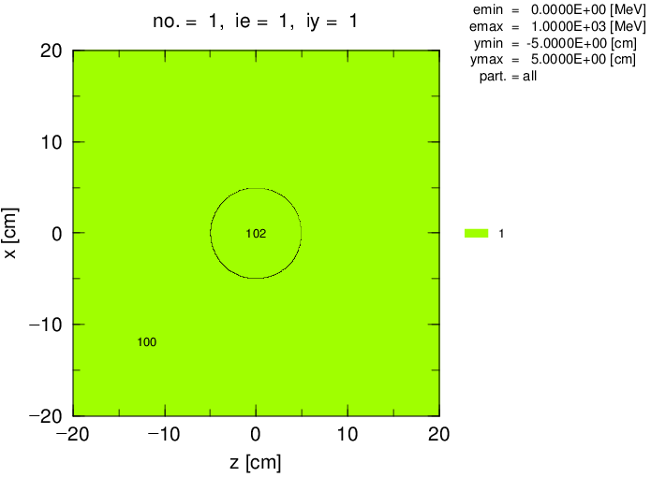
仮想空間の領域
粒子輸送を行うための仮想空間は、ある程度広く設定しておく方が便利です。
球の半径を20cmから500cmに変えておきましょう。
lec01.inp
[ M a t e r i a l ]
mat[1] H 2 O 1
[ S u r f a c e ]
10 so 500.
11 so 5.
[ C e l l ]
100 1 -1.0 -10 #102
101 -1 10
102 1 -1.0 -11
track_xz.eps
Geometry

Slide 34
課題3
左下のインプットにおいて、セル番号“103”の球が右下の図のどの位置に描かれるか考えてみましょう。
lec01.inp
[ M a t e r i a l ]
mat[1] H 2 O 1
[ S u r f a c e ]
10 so 500.
11 so 5.
12 sz 11. 5.
[ C e l l ]
100 1 -1.0 -10 #102 #103
101 -1 10
102 1 -1.0 -11
103 1 -1.0 -12
sz z r
XYZ座標系の座標 （0, 0, z）を中心とした半径rの球
track_xz.eps
Geometry
Notes:
課題[Surface]セクション
半径5cmの球をもう1つ追加してみよう。

Slide 35
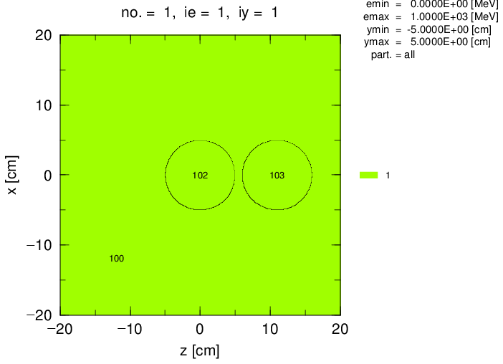
課題3の答え合わせ
左下のインプットにおいて、セル番号“103”の球が右下の図のどの位置に描かれるか考えてみましょう。
lec01.inp
[ M a t e r i a l ]
mat[1] H 2 O 1
[ S u r f a c e ]
10 so 500.
11 so 5.
12 sz 11. 5.
[ C e l l ]
100 1 -1.0 -10 #102 #103
101 -1 10
102 1 -1.0 -11
103 1 -1.0 -12
座標（0, 0, 11）を中心とした半径5cmの球
省略表現 sx, sy, sz があります。
汎用表現 s を用いる場合は、
XYZ座標と半径の入力が必要です。
track_xz.eps
Geometry
Notes:
この他に、sx, (sy,) sz が使用できます。
（汎用表現はsでXYZ座標と半径の数値入力が必要となります。）
数値を変えることで中心座標と半径を変えることができます。

Slide 36
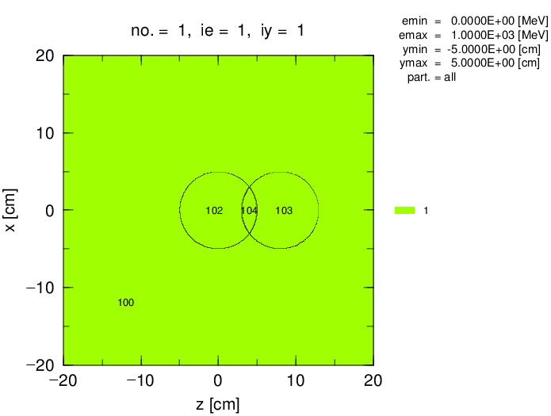
課題4
右の球の中心を(0,0,8)として左の球と重なるようにした場合に、二重定義のエラーがでないようにしましょう。
lec01.inp
[ S u r f a c e ]
10 so 500.
11 so 5.
12 sz 8. 5.
[ C e l l ]
100 1 -1.0 -10 #102 #103
101 -1 10
102 1 -1.0 -11
103 1 -1.0 -12
球の中心を移動
球が重なるので、
二重定義の体系エラー となる。
← 重なりの部分を領域102,103から除いて
新しい領域104を定義してみよう
出て欲しい結果
track_xz.eps
Geometry
Notes:
球が重なる場合

Slide 37
課題4の答え合わせ
右の球の中心を(0,0,8)として左の球と重なるようにした場合に、二重定義のエラーがでないようにしましょう。
lec01.inp
[ S u r f a c e ]
10 so 500.
11 so 5.
12 sz 8. 5.
[ C e l l ]
100 1 -1.0 -10 #102 #103 #104
101 -1 10
102 1 -1.0 -11 12
103 1 -1.0 -12 11
104 1 -1.0 -11 -12
解答の一例
track_xz.eps
Geometry
Notes:
球が重なる場合

Slide 38
和集合：AまたはB (A or B)
2つの領域のどちらかに含まれる部分を指定する場合は、符号をもつ2つの面番号を“:”で繋げます（和）。
lec01.inp
[ C e l l ]
100 1 -1.0 -10 #102 #103 #104
101 -1 10
102 1 -1.0 -11 12
103 1 -1.0 -12 11
104 1 -1.0 -11 -12
同義
[ C e l l ]
100 1 -1.0 -10 #(-11 : -12)
101 -1 10
102 1 -1.0 -11 12
103 1 -1.0 -12 11
104 1 -1.0 -11 -12
和（OR）は、
“:”で表現する。
＊#で（）を使う場合は面番号で指定します。
Geometry
Notes:
ブール代数（和）の表現

Slide 39
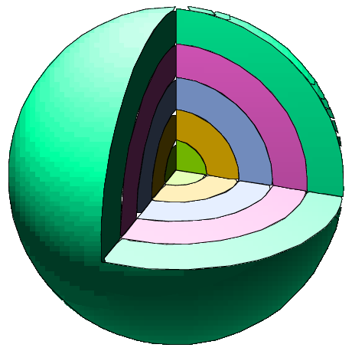
“#”の多用で複雑になる例
input/onion.inp
玉ねぎ体系
[ M a t e r i a l ]
mat[1] H 2 O 1
[ S u r f a c e ]
11 so 5.
12 so 10.
13 so 15.
14 so 20.
15 so 25.
[ C e l l ]
101 1 -1. -11
102 1 -1. -12 #101
103 1 -1. -13 #101 #102
104 1 -1. -14 #101 #102 #103
105 1 -1. -15 #101 #102 #103 #104
106 -1 15
[ M a t e r i a l ]
mat[1] H 2 O 1
[ S u r f a c e ]
11 so 5.
12 so 10.
13 so 15.
14 so 20.
15 so 25.
[ C e l l ]
101 1 -1. -11
102 1 -1. 11 -12
103 1 -1. 12 -13
104 1 -1. 13 -14
105 1 -1. 14 -15
106 -1 15
同義
セル番号の否定(#)は便利ですが展開できる場合もあります。スマートな記述を心がけましょう。
Geometry
Notes:
たまねぎ体系
コード内では、セル番号の否定はすべて展開されています。
空間認識に係る負荷は、計算速度に関係してきますので注意が必要です。

Slide 40
実習内容
PHITSの入力ファイルについて
３次元体系
  基本的な定義の方法
  領域を定義する方法
  直方体、円柱の定義方法
  物質の追加方法
  ジオメトリ作成用外部ソフト
線源
まとめと宿題
Contents
Notes:
「実習」 前の基本的な話から

Slide 41
直方体の作り方
rppを使う
[ S u r f a c e ]
・
・
・
13 rpp x_{min} x_{max} y_{min} y_{max} z_{min} z_{max}
Z
z_{max}
Y
x_{min}
X
z_{min}
x_{max}
y_{min}
y_{max}
直方体を形作るためのx, y, zに関する最小値と最大値を与える
（ただし、rppで定義できるのは直方体の面なので、[surface]セクションで定義する）
Geometry

Slide 42
課題5
rppを使って1辺が10cmの立方体を(0,0,-11)の点を中心として定義しましょう。
xとyに関して-5.0cmから5.0cmまで、zに関しては-16cmから-6.0cmの範囲に配置する
rppで定義した面の内側の領域を－（マイナス）で指定する
lec01.inp
[ C e l l ]
100 1 -1.0 -10 #102 #103 #104 ***
101 -1 10
102 1 -1.0 -11 12
103 1 -1.0 -12 11
104 1 -1.0 -11 -12
105 1 -1.0 ***
[ S u r f a c e ]
10 so 500.
11 so 5.
12 sz 8. 5.
13 rpp *** *** *** *** *** ***
立方体を作ることができたか、
PHITSを実行して確認してみましょう。
Geometry

Slide 43

課題5の答え合わせ
rppを使って1辺が10cmの立方体を(0,0,-11)の点を中心として定義しましょう。
lec01.inp
[ S u r f a c e ]
10 so 500.
11 so 5.
12 sz 8. 5.
13 rpp -5. 5. -5. 5. -16. -6.
[ C e l l ]
100 1 -1.0 -10 #102 #103 #104 #105
101 -1 10
102 1 -1.0 -11 12
103 1 -1.0 -12 11
104 1 -1.0 -11 -12
105 1 -1.0 -13
track_xz.eps
Geometry

Slide 44
平面による領域の分割
y
lec01.inp
[ S u r f a c e ]
10 so 500.
11 so 5.
12 sz 8. 5.
13 rpp -5. 5. -5. 5. -16. -6.
14 px 3.0
3
x
ｐｘ：X軸に垂直な面
z
ｐｘ 3.0
[ C e l l ]
100 1 -1.0 -10 #102 #103 #104 #105
101 -1 10
102 1 -1.0 -11 12 -14
103 1 -1.0 -12 11
104 1 -1.0 -11 -12
105 1 -1.0 -13
－側
＋側
X=x₀
X軸
平面の上下関係は＋ or ー
赤字の部分を加えてPHITSを実行してみましょう。
Geometry

Slide 45
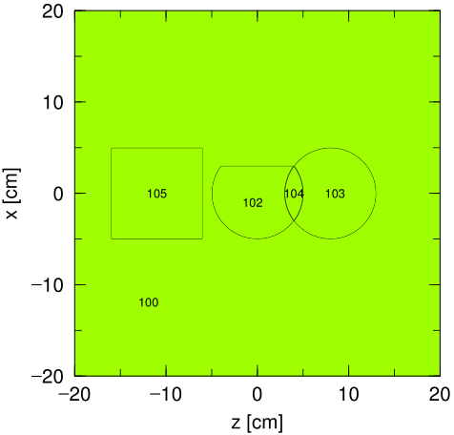
平面による領域の分割
lec01.inp
[ S u r f a c e ]
10 so 500.
11 so 5.
12 sz 8. 5.
13 rpp -5. 5. -5. 5. -16. -6.
14 px 3.0
ｐｘ：X軸に垂直な面
[ C e l l ]
100 1 -1.0 -10 #102 #103 #104 #105
101 -1 10
102 1 -1.0 -11 12 -14
103 1 -1.0 -12 11
104 1 -1.0 -11 -12
105 1 -1.0 -13
track_xz.eps
領域102: 面11の内側かつ面12の外側かつ面14のマイナス側
（x=3.0cmの面よりプラス側がカットされた）
他に、py, pzなどがあります。
平面のプラス側とマイナス側を意識して使いましょう
Geometry

Slide 46
円柱の作り方
円柱の作り方
XYZ座標系は固定されていると考える。
⇒ 円柱と平面の組み合わせによって
円柱の容れ物を作ります。
Geometry
Notes:
円柱を作る。
XYZ座標系はある意味固定されているものなので、
円柱と、空間をぶった切る“平面”の組み合わせで円柱を作ります。

Slide 47
課題６
円柱を作ってみましょう。
[surface]と[cell]セクションに赤文字の部分を追加する
領域106は、領域100, 102, 103, 104, 105と重複部分あり
lec01.inp
[ C e l l ]
100 1 -1.0 -10 #102 #103 #104 #105 ***
101 -1 10
102 1 -1.0 -11 12 -14 ***
103 1 -1.0 -12 11 ***
104 1 -1.0 -11 -12 ***
105 1 -1.0 -13 ***
106 1 -1.0 *** *** ***
[ S u r f a c e ]
10 so 500.
11 so 5.
12 sz 8. 5.
13 rpp -5. 5. -5. 5. -16. -6.
14 px 3.0
15 cz 1.
16 pz -19.
17 pz 19.
新しいcellを定義した場合は必ず古い領域から除く
円柱を作ることが
できたか、PHITS計算を
実行して確認してみましょう。
cz（円柱側面）の場合は、
内側がー、外側が＋
Geometry

Slide 48
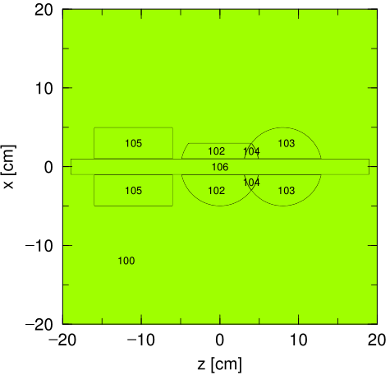
課題６の答え合わせ
円柱を作ってみましょう。
lec01.inp
[ S u r f a c e ]
10 so 500.
11 so 5.
12 sz 8. 5.
13 rpp -5. 5. -5. 5. -16. -6.
14 px 3.0
15 cz 1.
16 pz -19.
17 pz 19.
領域106: 半径1.0cm高さ38cmの円柱
[ C e l l ]
100 1 -1.0 -10 #102 #103 #104 #105 #106
101 -1 10
102 1 -1.0 -11 12 -14 #106
103 1 -1.0 -12 11 #106
104 1 -1.0 -11 -12 #106
105 1 -1.0 -13 #106
106 1 -1.0 -15 16 -17
track_xz.eps
Geometry

Slide 49
Cell & Surface番号の整理
ある程度ジオメトリを作ったらcell & surface番号を整理したほうがよい（ルールは自分次第）
lec01.inp
[ S u r f a c e ]
999 so 500.
11 so 5.
12 sz 8. 5.
101 px 3.
111 pz -19.
112 pz 19.
201 cz 1.
301 rpp -5. 5. -5. 5. -16. -6.
[ C e l l ]
100 1 -1.0 -999 #102 #103 #104 #105 #106
101 -1 999
102 1 -1.0 -11 12 -101 #106
103 1 -1.0 -12 11 #106
104 1 -1.0 -11 -12 #106
105 1 -1.0 -301 #106
106 1 -1.0 111 -112 -201
例えば、
px, py, pz毎にまとめて、昇順に並べる
Geometry

Slide 50
実習内容
PHITSの入力ファイルについて
３次元体系
  基本的な定義の方法
  領域を定義する方法
  直方体、円柱の定義方法
  物質の追加方法
  ジオメトリ描画・作成ソフト
線源
まとめと宿題
Contents
Notes:
「実習」 前の基本的な話から

Slide 51
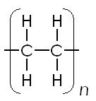
物質の追加方法
[material]セクションにおいて、
各物質の元素組成比を加える。
（計算に使用する密度は[cell]セクションで与える）
金（密度: 19.32 g/cm³）
Au 1
銅（密度: 8.93 g/cm³）
Cu 1
空気（密度: 1.20x10⁻³ g/cm³）
N 8 O 2
ポリエチレン（密度: 0.9 g/cm³）
C 2 H 4
Geometry (How to add material)

Slide 52
課題7
円柱部分（セル番号106）の物質を銅に変えてみよう。
銅の元素記号はCu
密度は8.93 g/cm³
[material]セクションで物質番号2の物質を定義し、それを[cell]セクションで使用する
lec01.inp
[ M a t e r i a l ]
mat[1] H 2 O 1
mat[2] ******
・・・ ・・・ ・・・ ・・・
[ C e l l ]
100 1 -1.0 -10 #102 #103 #104 #105 #106
101 -1 10
102 1 -1.0 -11 12 -14 #106
103 1 -1.0 -12 11 #106
104 1 -1.0 -11 -12 #106
105 1 -1.0 -13 #106
106 1 -1.0 -15 16 -17
物質（番号）によって
表示される色が変わります。計算を実行して確認してみましょう。
Geometry (How to add material)
Notes:
物質を入れ替える。
同番号は同色

Slide 53
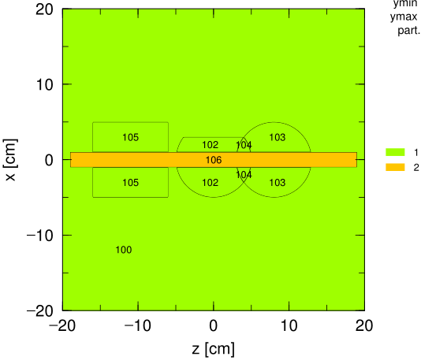
課題7の答え合わせ
円柱部分（セル番号106）の物質を銅に変えてみよう。
lec01.inp
[ M a t e r i a l ]
mat[1] H 2 O 1
mat[2] Cu 1
・・・ ・・・ ・・・ ・・・
[ C e l l ]
100 1 -1.0 -10 #102 #103 #104 #105 #106
101 -1 10
102 1 -1.0 -11 12 -14 #106
103 1 -1.0 -12 11 #106
104 1 -1.0 -11 -12 #106
105 1 -1.0 -13 #106
106 2 -8.93 -15 16 -17
天然のCuの同位体比が使用される
track_xz.eps
Geometry (How to add material)
Notes:
物質を入れ替える。
同番号は同色

Slide 54
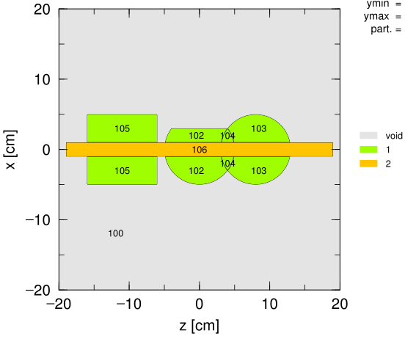
物質を入れない（真空）
領域に物質を入れない場合（真空にする場合）は、物質（番号）を0にして密度の値は与えません。
lec01.inp
[ C e l l ]
100 0 -10 #102 #103 #104 #105 #106
101 -1 10
102 1 -1.0 -11 12 -14 #106
103 1 -1.0 -12 11 #106
104 1 -1.0 -11 -12 #106
105 1 -1.0 -13 #106
106 2 -8.93 -15 16 -17
領域100を真空にしてみましょう
track_xz.eps
Geometry (How to add material)
Notes:
物質を入れ替える。
同番号は同色

Slide 55
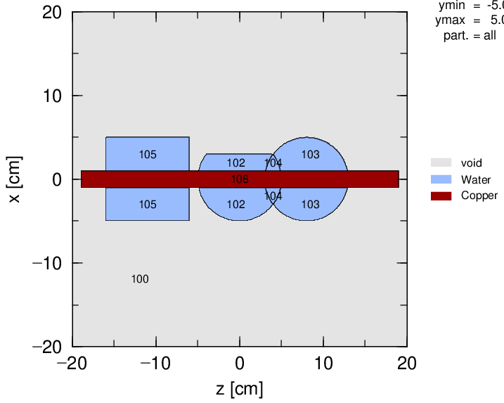
物質の色を変える
lec01.inp
[ M a t N a m e C o l o r ]
mat name color
1 Water pastelblue
2 Copper darkred
物質（番号）毎に
表示する色と名称を指定できます。
注意
[mat name color]セクションのみ大文字・小文字を区別しますので、色の名前は小文字で指定してください
track_xz.eps
Notes:
物質の色を変える。

Slide 56
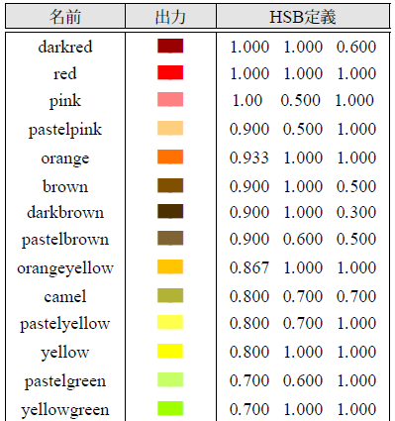
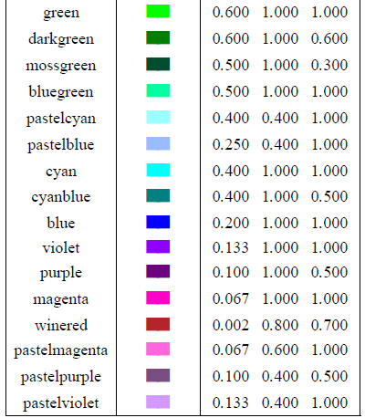
登録された色名称
Angelによる画像出力の場合
Geometry (Change material colors)

Slide 57
実習内容
PHITSの入力ファイルについて
３次元体系
  基本的な定義の方法
  領域を定義する方法
  直方体、円柱の定義方法
  物質の追加方法
  ジオメトリ描画・作成ソフト
線源
まとめと宿題
Contents
Notes:
「実習」 前の基本的な話から

Slide 58
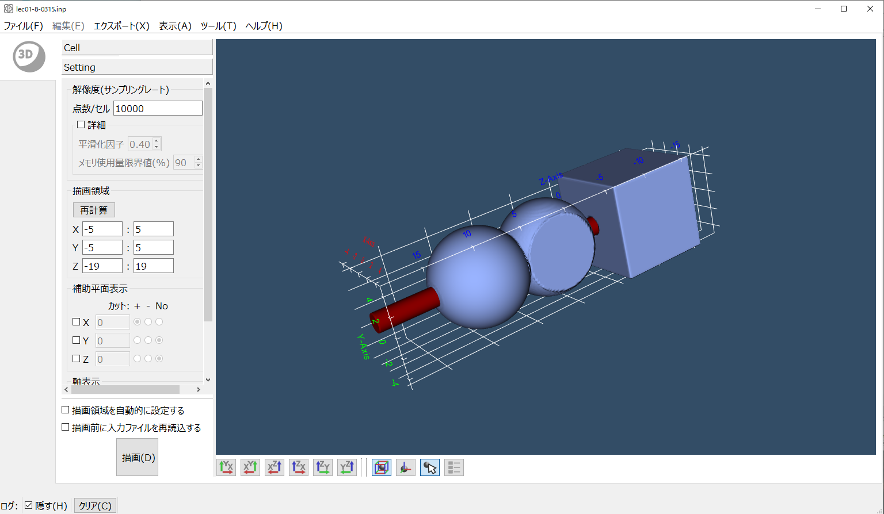
PHIG-3Dによる体系の確認
作成した体系をPHIG-3Dを使って3次元的に確認してみよう。
PHITS Interactive Geometry Viewer in 3D (PHIG-3D) :
PHITS専用の入力幾何形状可視化ソフトウェア
Windows: lec01.inpを右クリックし、「送る」→「PHIG-3D」を選択
MacOS: lec01.inpをDockにあるPHIG-3Dにドラッグ＆ドロップ*
Linux: lec01.inpがあるフォルダで、「phig3d.sh lec01.inp」を実行
Ohnish, Gxsview: Geometry and cross section viewer for calculating radiation transport, SoftwareX, 14, 100681 (2021).
*開発元が不明というエラーが出る場合は、一度、PHIG-3Dのアイコンとphits/phig3d/macos-x86_64/phig3d_appをコントロールキーを押しながら開いてください

Slide 59
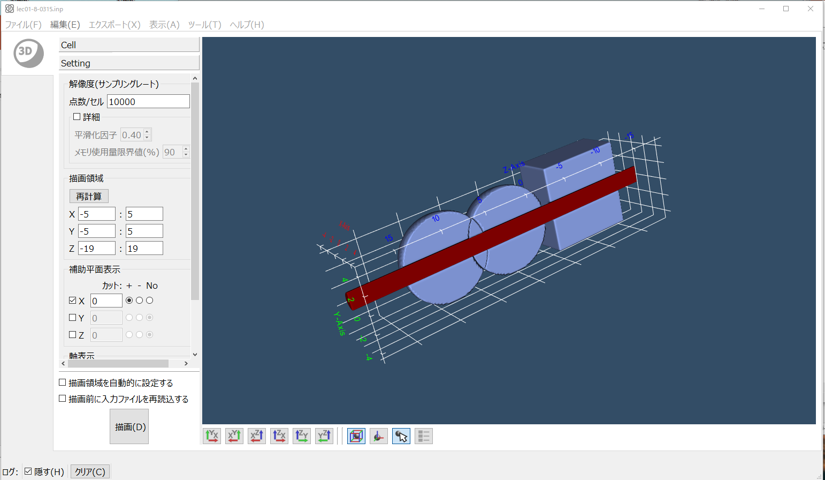
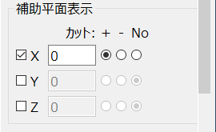
断面図の表示
「Setting」
「描画」
断面図
「Setting」 → 「補助平面表示」 の Xボックスにチェック → ＋を選択 → 「描画」
断面図が表示される
Geometry (3D plot with PHIG-3D)

Slide 60
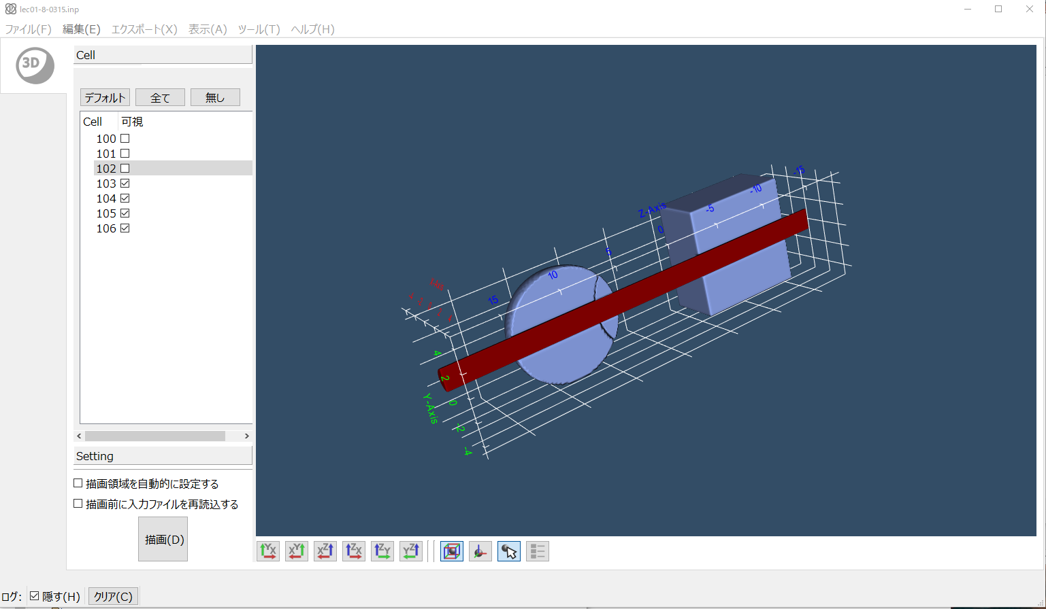
表示するセルの選択
「Cell」
「描画」
断面図
「Cell」 → Cell 102 のチェックを外す → 「描画」
Cell 102 の物質が消える
詳細は、フォルダ(phits/phig3d/manual)の中にあるマニュアルを参照
Geometry (3D plot with PHIG-3D)

Slide 61
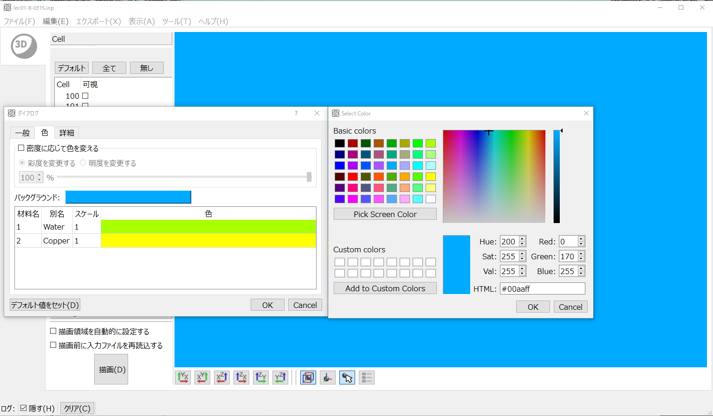
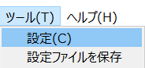
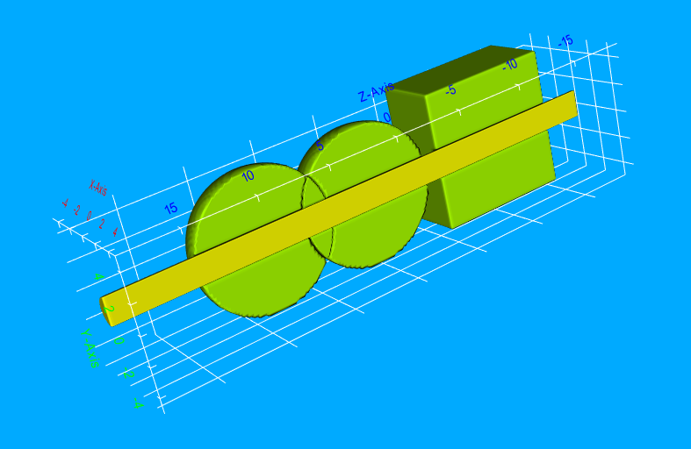
色の変更
「色」
「ツール」 → 「設定」 → 「色」 →バックグラウンドまたは物質の色をクリック → 色を選択 → 「OK」
色の変更後の断面図
*[ Mat Name Color ]セクションを用いた材料の色の変更も可能
Geometry (3D plot with PHIG-3D)

Slide 62
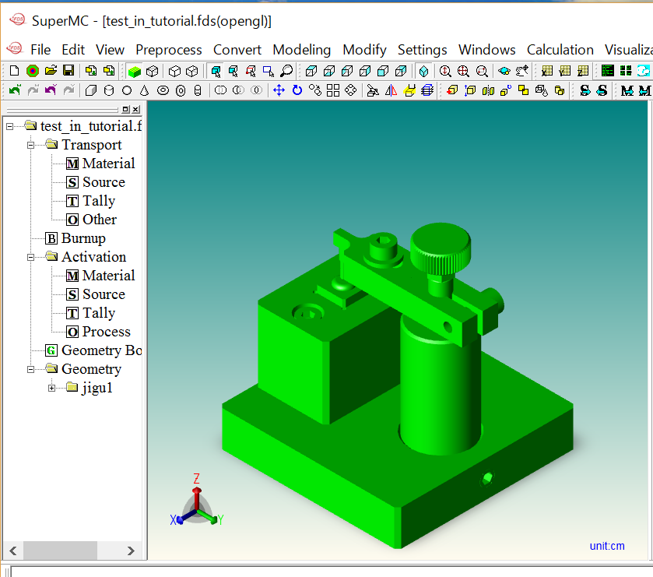
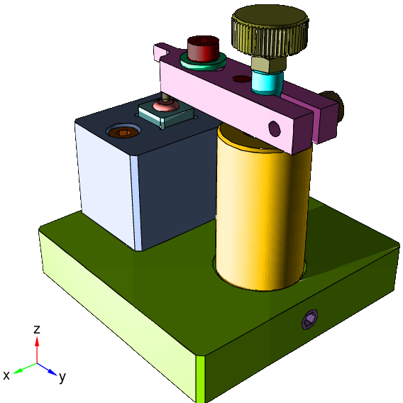
体系作成・CAD変換外部ソフトSuperMC
中国科学院で開発されたフリーソフト (登録が必要)
CADジオメトリを様々なモンテカルロコード（MCNP,FLUKA,GEANT4,TRIPOLI,PHITS）の形式に変換可能
変換できるCAD形式は*.sat, *.sab, *.stp, *.step形式
SuperMC + PHITS sample (utility\SuperMC)
https://www.oecd-nea.org/tools/abstract/detail/iaea1437/
Useful Software

Slide 63
実習内容
PHITSの入力ファイルについて
３次元体系
  基本的な定義の方法
  領域を定義する方法
  直方体、円柱の定義方法
  物質の追加方法
  ジオメトリ描画・作成ソフト
線源
まとめと宿題
Contents
Notes:
「実習」 前の基本的な話から

Slide 64
入力ファイルに必要なもの
PHITSコードによるシミュレーション計算は、コンピュータ上（バーチャルな世界）に3次元の実験体系を構築し、体系内で発生した放射線の振る舞いを観察するものである。
⇒ ① 3次元体系
② 線源
③ 検出器
[Source]
define source
Source
Notes:
《休憩はさむ》
次は[Source]セクション（線源）の話です。

Slide 65
線源の種類
放射性同位元素（RI）使用施設
→点線源（放射）
加速器施設
→特定の方向をもったペンシル状或いはブロードなビーム
→コーン状の線源
放射性廃棄物、内部被ばく
→体積等方線源
宇宙線、外部被ばく
→面状の等方線源
Source
Notes:
放射状かビーム状に大きく分類されます。
（放射線の名の由来通り）

Slide 66
線源の設定に必要なもの
放射線の発生位置
← 形状によって指定方式が異なります。
放射線のエネルギー
← 単色、スペクトル
放射線の種類（線種）
← 中性子、ガンマ線、陽子線、重粒子、など
放射線の方向
← 等方、特定の方向、コーン状、など
Source

Slide 67
線源の発生位置
lec01.inp
[ S o u r c e ]
s-type = 1
proj = proton
dir = 1.0
r0 = 0.
z0 = 0.
z1 = 0.
e0 = 150
[ Source ]セクション
: 放射線の線源情報を定義する。
最初にs-typeを決定します。
s-type: 線源形状の種類
= 1 円柱（ペンシル）
円柱を定義するときに必要な情報は？
Source

Slide 68
円柱形状線源
Zの下限座標: （z0）
Zの上限座標: （z1）
外半径: r0
Z-axis
（内半径: r1）
XY平面上の中心: （x0, y0）
PHITSの基本軸は +Z 軸
Source

Slide 69
円柱形状線源の応用
Z-axis
Z-axis
Z-axis
z0 = z1
例）
z0 = 5.0
z1 = 5.0
z0 = z1
r0 = 0.0
円柱形状線源
円面状線源
点線源
＊ただし、体系の境界面と一致させると正しく輸送されない場合があります。
Source

Slide 70
課題8
輸送計算を実行させてみましょう。
lec01.inp
[ P a r a m e t e r s ]
icntl = 0
file(1) = c:/phits
file(6) = phits.out
輸送計算
を行う
[ S o u r c e ]
s-type = 1
proj = proton
dir = 1.0
r0 = 0.
z0 = 0.
z1 = 0.
e0 = 150
中心位置が原点(0,0,0)の点線源
[ T - T r a c k ]
・・・ ・・・ ・・・ ・・・
t-type = 2
nt = 10
tmin = 0.
tmax = 1.
輸送計算の時間変化を10分割
track_xz.epsが10ページになります。
*GSviewでは，スペース＆バックスペースキーで図のページを切り替えてください。
Source
Notes:
サンプルインプットの結果

Slide 71
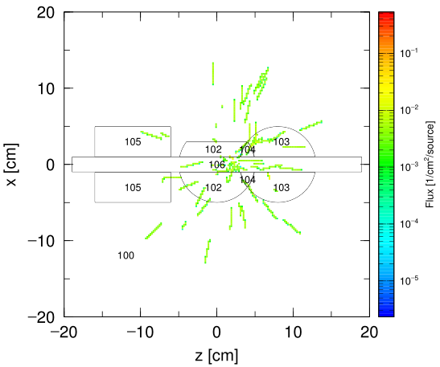
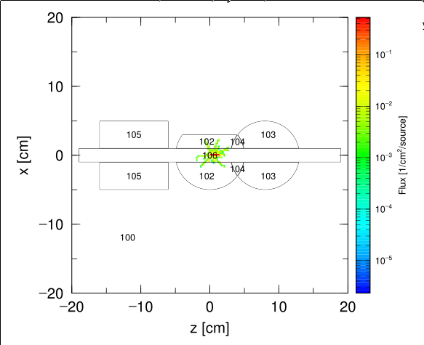
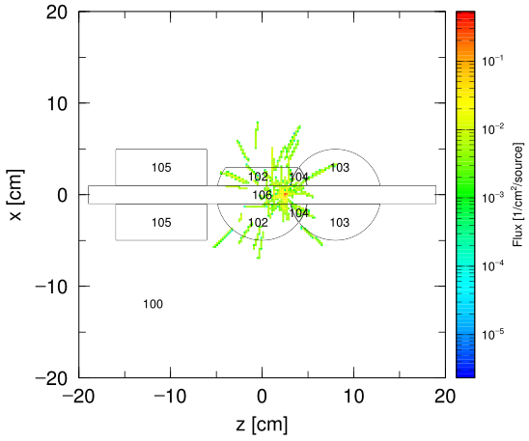
課題8の答え合わせ
輸送計算を実行させてみましょう。
lec01.inp
[ P a r a m e t e r s ]
icntl = 0
file(1) = c:/phits
file(6) = phits.out
輸送計算
を行う
[ S o u r c e ]
s-type = 1
proj = proton
dir = 1.0
r0 = 0.
z0 = 0.
z1 = 0.
e0 = 150
中心位置が原点(0,0,0)の点線源
[ T - T r a c k ]
・・・ ・・・ ・・・ ・・・
t-type = 2
nt = 10
tmin = 0.
tmax = 1.
輸送計算の時間変化を10分割
track_xz.eps
(1ページ目[0nsec～0.1nsec])
track_xz.eps
(3ページ目[0.2nsec～0.3nsec])
track_xz.eps
(5ページ目[0.4nsec～0.5nsec])
Source
Notes:
サンプルインプットの結果

Slide 72
課題9
半径が1cmの円面状線源に変えてみよう。
lec01.inp
[ S o u r c e ]
s-type = 1
proj = proton
dir = 1.0
r0 = 0.
z0 = 0.
z1 = 0.
e0 = 150
Source
Notes:
課題[Source]セクション

Slide 73
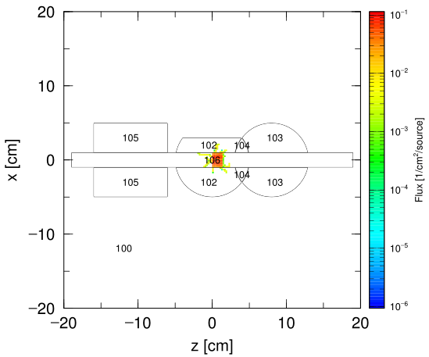
課題9の答え合わせ
半径が1cmの円面状線源に変えてみよう。
lec01.inp
[ S o u r c e ]
s-type = 1
proj = proton
dir = 1.0
r0 = 1.
z0 = 0.
z1 = 0.
e0 = 150
ビームの半径が1cm（ビーム幅2cm）
track_xz.eps
(1ページ目[0nsec～0.1nsec])
Source
Notes:
課題[Source]セクション

Slide 74
線源のエネルギー
lec01.inp
[ S o u r c e ]
s-type = 1
proj = proton
dir = 1.0
r0 = 1.
z0 = 0.
z1 = 0.
e0 = 150
単色エネルギーの場合：
e0により指定する
エネルギー分布をもつ場合：
e-typeサブセクションで指定する
（詳細は、lecture\advanced\sourceA
もしくはマニュアル5.3.19を参照）
単位は “MeV/nucleon”
（核子あたりのエネルギー）
Source

Slide 75
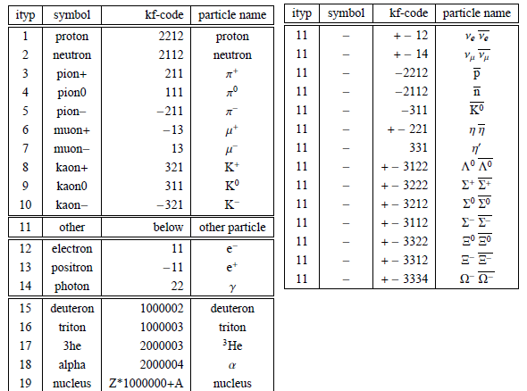
線源の種類
lec01.inp
[ S o u r c e ]
s-type = 1
proj = proton
dir = 1.0
r0 = 1.
z0 = 0.
z1 = 0.
e0 = 150
proj: 線種
‘symbol’または‘kf-code’で線種を指定します。
¹³⁷Csなどの放射性核種を模擬する場合は、直接‘photon’等を指定する必要があるのでご注意ください。
原子核(nucleus)は、
（質量数）+（元素記号）
で指定します。例： 12C
Source

Slide 76
課題10
線源粒子を中性子にして、そのエネルギーを100MeVに変えてみよう。
lec01.inp
[ S o u r c e ]
s-type = 1
proj = proton
dir = 1.0
r0 = 1.
z0 = 0.
z1 = 0.
e0 = 150
Source
Notes:
課題[Source]セクション

Slide 77
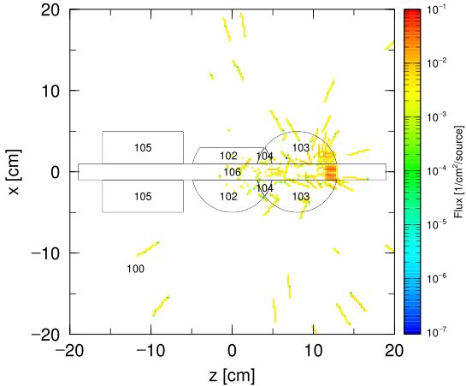
課題10の答え合わせ
線源粒子を中性子にして、そのエネルギーを100MeVに変えてみよう。
lec01.inp
[ S o u r c e ]
s-type = 1
proj = neutron
dir = 1.0
r0 = 1.
z0 = 0.
z1 = 0.
e0 = 100
陽子と比べて中性子は物質中を通過しやすい。
track_xz.eps
(10ページ目[0.9nsec～1nsec])
Source
Notes:
課題[Source]セクション

Slide 78
線源の方向の指定
+Z軸を基本軸として極座標系で指定する
極角(dir), 方位角(phi), 拡がり(dom)の3つを使う
dir: +Z軸からの方向余弦cosθ
例）θ =0 (deg)の場合は dir=1.0
θ =90 (deg)の場合は dir=0.0
特殊：等方線源の場合はdir=all
dir = 1.0
Z-axis
θ 度
dir = cosθ
Source

Slide 79
線源の方向の指定
+Z軸を基本軸として極座標系で指定する
極角(dir), 方位角(phi), 拡がり(dom)の3つを使う
X-axis
phi: +X軸からの方位角φ (degree)
例）XY平面上でX軸から45度の方向は、dir=0.0, phi=45
φ 度
Z-axis
Y-axis
Source

Slide 80
線源の方向の指定
+Z軸を基本軸として極座標系で指定する
極角(dir), 方位角(phi), 拡がり(dom)の3つを使う
dom: 立体角の範囲Ω (degree)
例）コーン状に30度の拡がりを指定する場合は、dom=30
Ω 度
Source

Slide 81
線源の方向を指定するパラメータ
方向に関するパラメータ
dir, phi, domの関係
X-axis
Ω =dom
φ =phi
cosθ =dir
θ
Z-axis
Y-axis
Source

Slide 82
課題11
XYZ座標（0, 0, 10）を中心とする点等方線源に変えてみよう。
lec01.inp
[ S o u r c e ]
s-type = 1
proj = neutron
dir = 1.0
r0 = 1.
z0 = 0.
z1 = 0.
e0 = 100
Source
Notes:
課題[Source]セクション

Slide 83
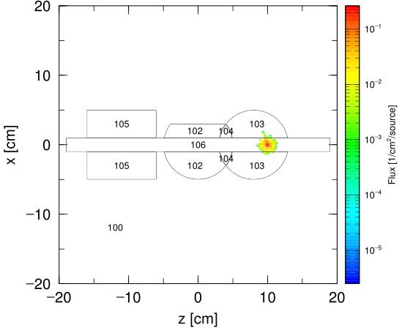
課題11の答え合わせ
XYZ座標（0, 0, 10）を中心とする点等方線源に変えてみよう。
lec01.inp
[ S o u r c e ]
s-type = 1
proj = neutron
dir = all
r0 = 0.
z0 = 10.
z1 = 10.
e0 = 100
s-type=1の場合、dir=allで等方線源となる。
track_xz.eps
(1ページ目[0nsec～0.1nsec])
Source

Slide 84
実習内容
PHITSの入力ファイルについて
３次元体系
  基本的な定義の方法
  領域を定義する方法
  直方体、円柱の定義方法
  物質の追加方法
  ジオメトリ描画・作成ソフト
線源
まとめと宿題
Contents
Notes:
「実習」 前の基本的な話から

Slide 85
まとめ
PHITSのインプットファイルは“３次元体系”と “線源”及び“検出器（タリー）”に関するものが主となります。
“３次元体系”の作成は，物質の定義（[material]セクション），面の定義（[surface]セクション）及び容器の定義（[cell]セクション）を用いて行います。
“線源”の設定には、その形状や線種、エネルギーや方向を決める必要があります。
“検出器”は，３次元体系の確認や，PHITSシミュレーションから物理量（フラックス，発熱量など）を引き出すために使います。
検出器についてはphits-lec02-jp.pptを用いた基礎実習（II）で更に学んでいただきます。
Summary
Notes:
《休憩はさむ》
まとめ

Slide 86
宿題
z=0cmを底面とし，半径10cm、長さ50cmの円柱状の水と、それを取り囲む真空の空間を作る
体系がきちんと作られていることを確認する（icntl = 8)
ビーム半径2.5 cm、 290 MeV/uの陽子線を水の円面側から撃ち込む
輸送計算を実行させ，粒子の飛跡を観察する(icntl = 0)
phits\lecture\basic\homework\homework1.inpを参考にインプットを作成する
Homework

Slide 87
宿題（解答例）
Z軸に沿った0~50cmまで，半径10cmの円柱の水
Z=-10cmから発生する半径2.5cmの290MeV陽子ビーム
入射粒子を変えてみたらどうなるか？（例えば１２C）
Homework

